Slide 1

Шифрование
на языке Python
Руководитель проекта:
Волков Алексей Александрович
ЦЦОД IT-Куб. г. Ядрин 2023
1

Slide 2


История задумки проекта
Что делать?
Изначально мы планировали
создание
собственного способа
шифрования. Но криптография
ушла уже довольно далеко,
поэтому все, что мы предлагали,
было придумано кем-то ранее.
Все те знания и материалы, полученные за время наших поисков, было решено направить на создание собственного небольшого пособия по шифрованию.
2

Slide 3





Цели пособия
Повысить интерес учеников к информационной безопасности данных внутри страны.
Заинтересовать читателя, привлечь его к этой сфере.
Доходчиво и понятно подать информацию так, чтобы в нём легко можно было разобраться человеку любого возраста.
Дать ему самому применить на практике, изученные навыки
3

Slide 4



Для чего же вообще нужна криптография?
Обеспечение конфиденциальности данных (защита информации от лиц, не имеющих права доступа к ней).
Обеспечение целостности данных ( гарантии того, что при передаче или хранении данные не были редактирован сторонним пользователем).
Обеспечение аутентификации ( проверка подлинности стороны при обмене данных, авторства и т.д.).
4

Slide 5

Актуальность
В наше время везде, где применяются информационные технологии, есть место шифрованию. Кроме очевидных – при аутентификации на сайтах, отправлении сообщений в мессенджерах и банковских операциях; можно отметить использование в сотовой связи, Wi-Fi и цифровом ТВ.
5

Slide 6

Главный инструмент работы
Современные проблемы требуют современного решения. Мы будем обучать читателя на “Python”. Это высокоуровневый язык программирования, который отличается простым и понятным синтаксисом, большим количеством удобных библиотек. Мы расскажем о типах данных, видах объектов, о подключении библиотек , покажем различные функции, операторы, циклы.
6

Slide 7
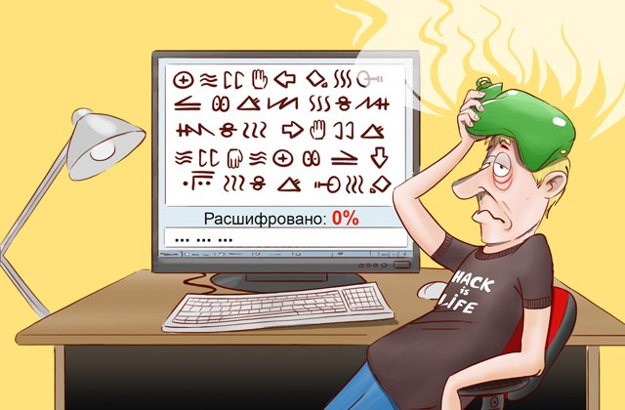
Этапы проделанной работы
Лучшей проверкой своих знаний является умение донести их до другого. Этим мы руководствовались при создании пособия. Работа с “Python” для нас особенно важна. Не только для проекта, но и для себя. Благодаря этому мы закрепляем и дополняем свои знания. В процессе у нас вышло 4 варианта шифровки: 3 варианта на стандартной таблице для всех печатных символов(методы с перестановкой, добавлением и заменой символов), а для 1 варианта даже создали свою. На один из методов мы создали полноценную программу с функциями шифровки и дешифровки с графическим дизайном и рабочими функциональными кнопками.
7

Slide 8

Трудности
Проект стал для нас непростым испытанием. Прежде всего, тяжело было организовать работу нашей группы, состоящий из довольно большого количества человек. Не понимали кого и чем занять, бывало , и ссорились. Но в конце концов благодаря планированию работа наладилась и дала свои плоды. Получилась хорошая команда!
8

Slide 9
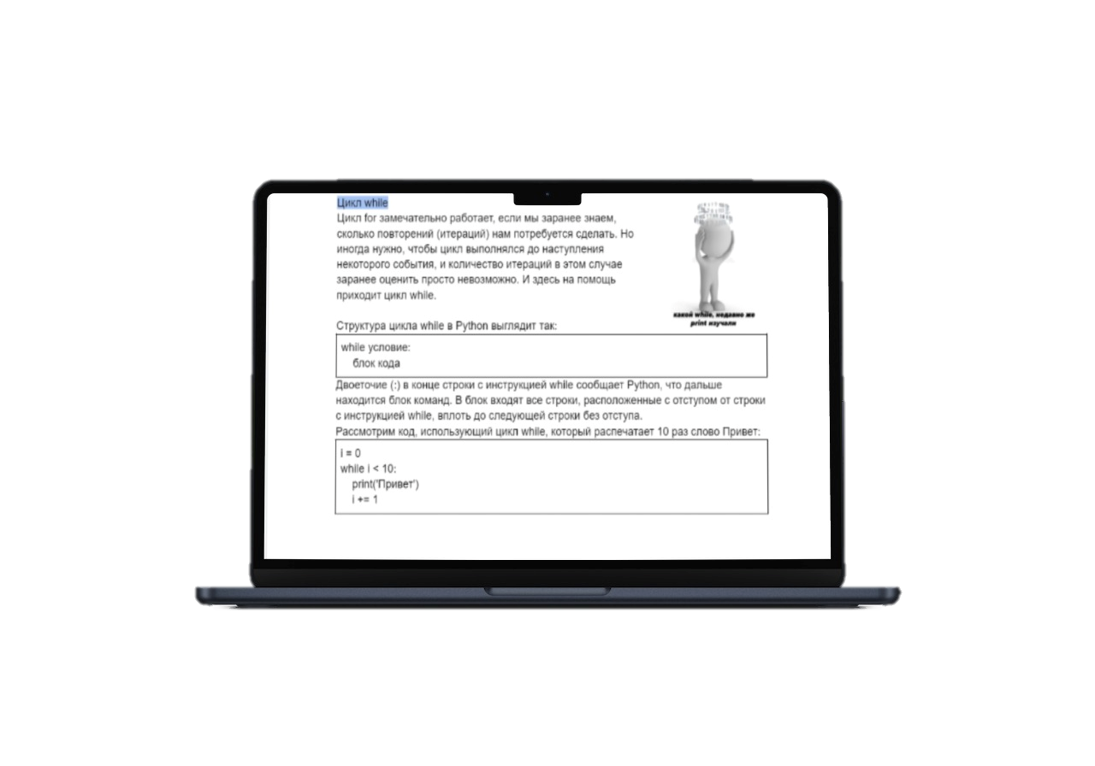
Анализ и заключение
В методичке мы для удобства читателя мы систематизировали всю информацию, добавили смешных картинок, благодаря которым это легче запомнить и просто веселее изучать, показали свои реальные примеры использования шифрования. Мы постарались сделать наше пособие максимально интересным.
9

Slide 10
Список участников проекта:
Григорьева Дарья Алексеевна - Графический дизайн, функционал, 11 класс
Васильев Семен Александрович - Графический дизайн, функционал, 11 класс
Лапташкин Виталий Иванович - Логика построения программы, чистота кода, 11 класс
Дербенев Егор Владимирович - Логика построения программы, чистота кода, 11 класс
Александров Александр Константинович - Графический дизайн, теория шифрования, 11 класс
Бобылев Даниил Сергеевич - Графический дизайн, теория шифрования, 11 класс
Васильев Александр Юрьевич - теория шифрования, функционал ,11 класс
Выражаем особую благодарность руководителю проекта:
Волкову Алексею Александровичу – преподавателю ЦЦОД IT-Куб. г. Ядрин
10

Slide 11
Спасибо за внимание!
11

